Slide 1
Мир окружающий нас
Автор: Салимгараева Н.Ф. воспитатель русского языка муниципального бюджетного дошкольного учреждения «Детский сад №4 «Ляйсан» пгт. Кукмор» Кукморского муниципального района РТ

Slide 2
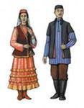
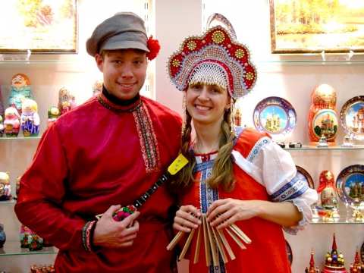
Интерактивная дидактическая игра для развития процессов обобщения и классификации

Slide 3
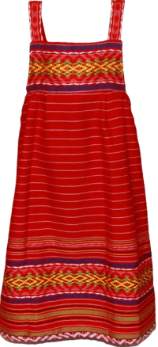
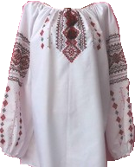

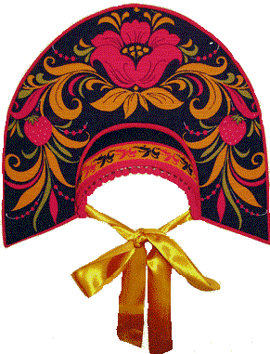

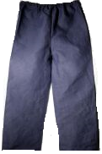
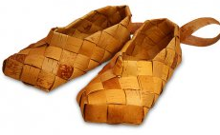
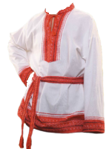
Русская национальная одежда
Словарная работа: сарафан, блузка, сапожки, кокошник, картуз, брюки, лапти, рубаха.

Slide 4
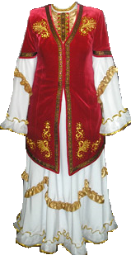
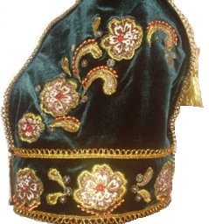
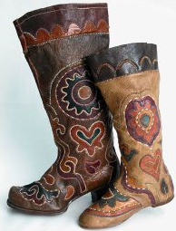
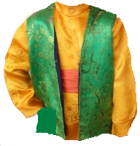
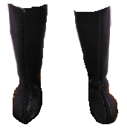
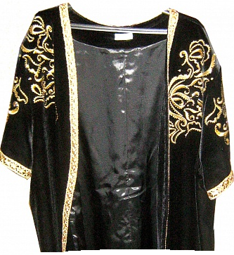

Татар халык киемнәре
Кабатлау өчен сүзләр: күлмәк, калфак, читек, ир күлмәге, сапоги, түбәтәй, камзол

Slide 5
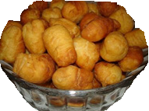
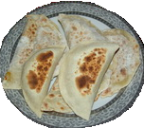
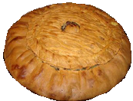

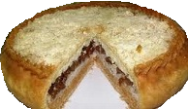
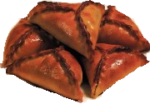
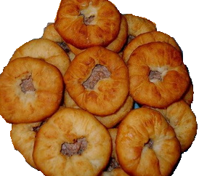
Татар халык ашлары
Кабатлау өчен сүзләр: бавырсак, күзикмәк, чәк-чәк, бәлеш, гөбәдия, өчпочмак, пәрәмәч

Slide 6
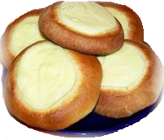
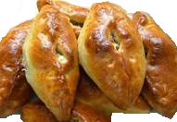
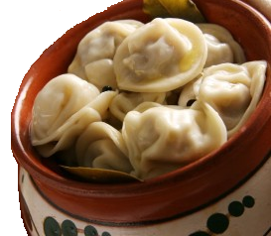
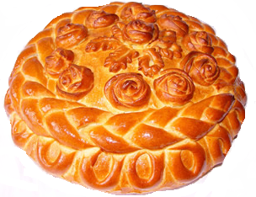
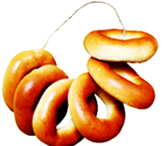
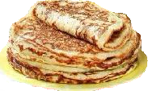
Русская национальная еда
Словарная работа: расстегай, ватрушки, пельмени, баранки, каравай, блины.

Slide 7
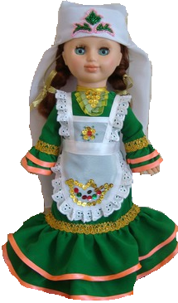
1. Угости куклу национальными татарскими блюдами. (По щелчку лишние блюда исчезают с экрана)
2. Словарная работа: бавырсак, гөбәдия, бәлеш, пәрәмәч, чәк-чәк, өчпочмак.
3. Ход игры: дети угощают куклу Айсылу татарскими национальными блюдами. Например: Айсылу поешь чак-чак.

Slide 8
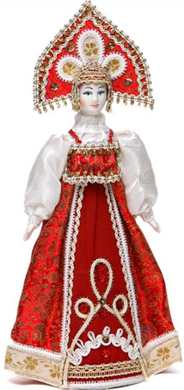
1. Угости куклу национальными русскими блюдами. (По щелчку лишние блюда исчезают с экрана)
2. Словарная работа: растегай, ватрушки, пельмени, баранки, блины, каравай.
3. Ход игры: дети угощают куклу Таню русскими национальными блюдами. Например: Таня поешь расстегай.

Slide 9

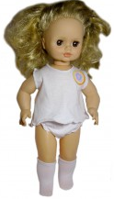
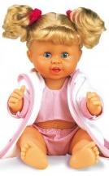
1. Одень куклу слева в татарскую национальную одежду, куклу справа в русскую национальную одежду. (По щелчку межу куклой и элементами одежды появляется стрелка)
2. Словарная работа: сарафан, блузка, кокошник, сапожки, беләзек, читек, күлмәк, калфак.
3. Ход игры: дети выбирают для кукл элементы одежды. Например: Айсылу одень калфак. Таня одень кокошник.

Slide 10
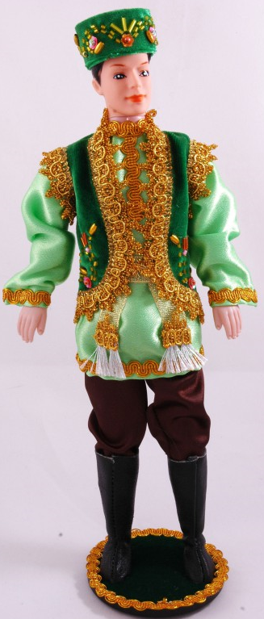
1. Пятый лишний. (После щелчка правильные элементы одежды направляются к кукле )
2. Словарная работа: түбәтәй, камзул, күлмәк, читек.
3. Ход игры: дети называют лишний элементы национального костюма.
- Что лишнее? (Пятый лишний - Картуз)
- Почему? (Это элемент русского национального костюма)

Slide 11
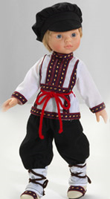
1. Пятый лишний. (После щелчка правильные элементы одежды направляются к кукле )
2. Словарная работа: брюки, картуз, лапти, рубаха.
3. Ход игры: дети называют лишний элемент национального костюма.
- Что лишнее? (Пятый лишний - камзул)
- Почему? (Это элемент татарского национального костюма)

